Slide 1
Tema 5. CONTRAST D'HIPÒTESIS
En aquest tema estudiam la validesa de les suposicions (hipòtesis) referents als paràmetres poblacionals, contrastant-les amb les dades mostrals
Exemple:
Considerem la següent situació:
Dues persones A i B juguen a llançar una moneda.
La persona A guanya si surt cara i B guanya si surt creu.
Després de 100 llançaments han sortit 65 cares i el segon jugador sospita que la moneda està trucada.
Com pot confirmar de manera rigurosa les seves sospites?

Slide 2
Hi ha dues maneres de respondre a la pregunta:
1) Utilitzant intervals de confiança:
A partir del valor de obtingut ( ) es pot calcular l'interval
de confiança
2) Fent un contrast d'hipòtesis

Slide 3
Paràmetres mostrals habituals
Mitjana mostral
Variància mostral
Desviació típica mostral
Proporció mostral
On:
n : nombre de valors mostrals
Xi : ièsim valor mostral
CF : casos favorables al succés
que volem mesurar

Slide 4
Paràmetres mostrals habituals
Exemple: mostra de 10 individus, mesuram l'alçada de cada persona
Succés: més alt de 175 cm

Slide 5
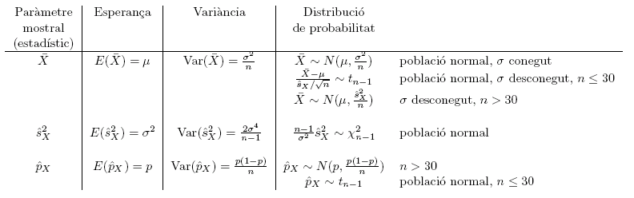
Paràmetres mostrals i variables aleatòries
Els paràmetres mostrals són variables aleatòries

Slide 6
Estimadors
Els paràmetres mostrals s'anomenen estimadors quan permeten estimar els valors poblacionals.
Notació: (valor que es vol estimar)
(valor de l'estimador)
Per a un estimador ideal es verifica:
( i ) la mitjana dels valors de l'estimador és igual al valor que es vol estimar (estimador insesgat)
( ii ) la variància dels valors de l'estimador és petita

Slide 7
Estimadors
Mostra Població
Mitjana mostral ( ) estimador insesgat de Esperança ( )
Variància mostral ( ) estimador insesgat de Variància ( )
Proporció mostral ( ) estimador insesgat de probabilitat (p)

Slide 8
Intervals de confiança
Donen el rang de valors més probable d'un paràmetre poblacional
Es donen sempre en funció de:
( i ) el nivell de confiança del paràmetre (probabilitat que el valor poblacional estigui en l'interval)
o bé
( ii ) el nivell de significació (α) o error permès (probabilitat que el valor poblacional estigui fora de l'interval)

Slide 9
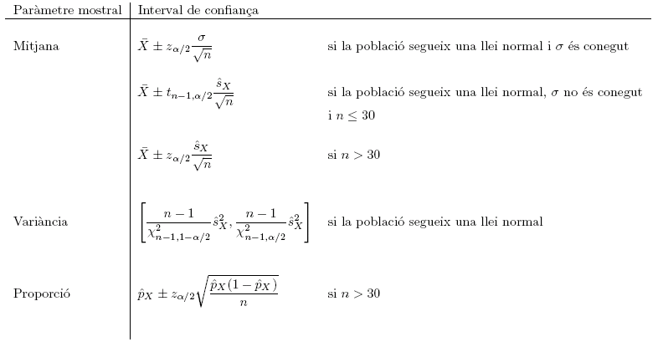
Intervals de confiança més habituals

